Slide 1
Модефікаційна мінливість

Slide 2
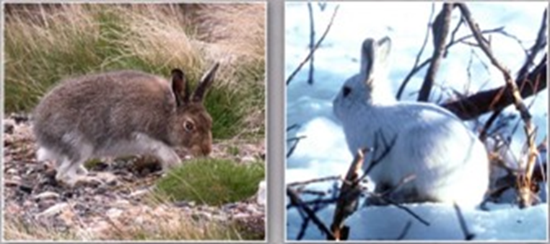
Модифікаційна мінливість — зміни у фенотипі організму, що у більшості випадків носять пристосувальний характер та утворюються внаслідок взаємодії генотипу із навколишнім середовищем.

Slide 3
Умовна класифікація модифікаційної мінливості
За характером змін в організмі
Морфологічні зміни
Фізіологічні та біохімічні адаптації — гомеостаз
За спектром норми реакції
Вузькі
Широкі
За значенням
Пристосувальні модифікації
Морфози
Фенокопії
За тривалістю

Slide 4
Механізм модифікаційної мінливості
Ген→білок→зміна у фенотипі організму
↑ ↑
Навколишнє середовище
Модифікайна мінливість — результат не змін генотипу, а його реакції на умови навколишнього середовища. Тобто структура генів не змінюється, — змінюється експресія генів.

Slide 5
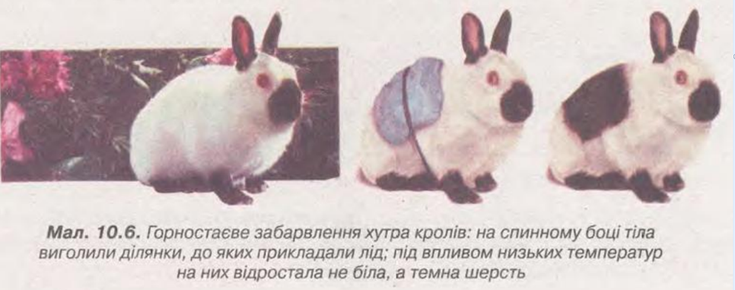
Внаслідок цього під дією факторів навколишнього середовища на організм змінюється інтенсивність ферментативних реакцій, що обумовлюється зміною інтенсивності їх біосинтезу. Деякі ферменти, наприклад, МАР-кіназа, обумовлюють регуляцію транскипції генів, яка залежить від факторів навколишнього середовища.

Slide 6
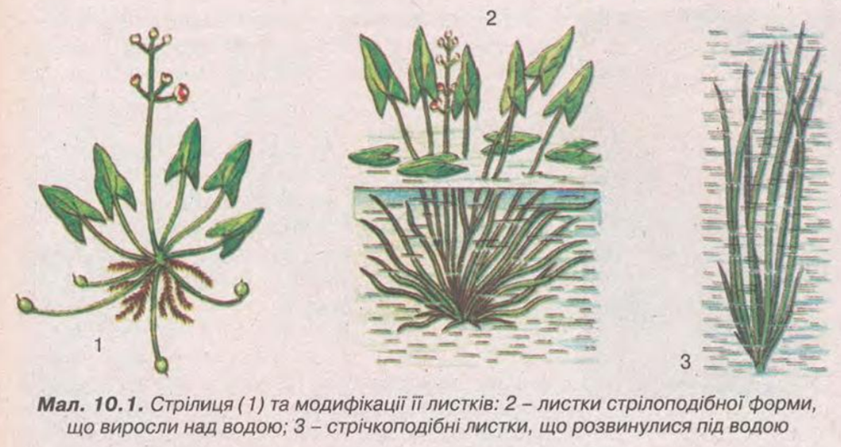
Інший приклад — сезонна зміна забарвлення хутра у тварин (линяння). Линяння та наступна зміна забарвлення обумовлені дією температурних показників на гіпофіз, що стимулює вироблення тиреотропного гормону. Це зумовлює дію на щитоподібну залозу, під дією гормонів якої наступає линяння.

Slide 7
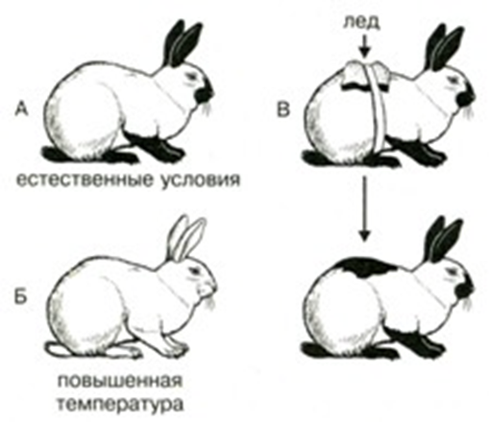
Норма реакції
Норма реакції — спектр експресії генів при незмінному генотипі, з якого вибирається найвідповідніший умовам середовища рівень активності генетичного апарату, що і формує специфічний фенотип.

Slide 8
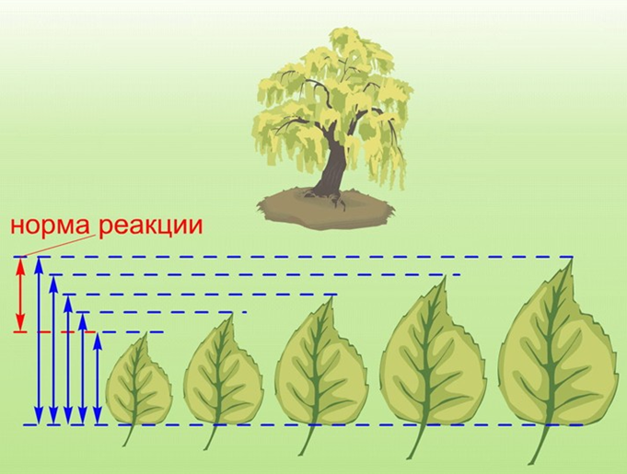

Slide 9
Характеристика модифікаційної мінливості
Оборотність — зміни зникають при зникненні специфічних умов середовища, що призвели до появи модифікації;
Груповий характер;
Зміни у фенотипі не успадковуються — успадковується норма реакції генотипу;
Статистична закономірність варіаційних рядів;
Модифікації диференціюють фенотип, не змінюючи генотип.

Slide 10
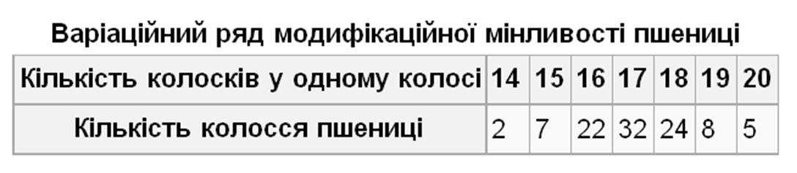
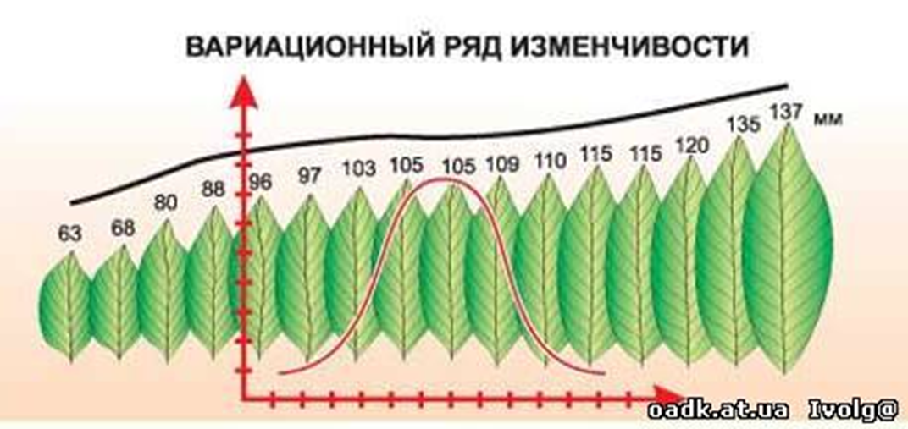
Аналіз та закономірності модифікаційної мінливості

Slide 11
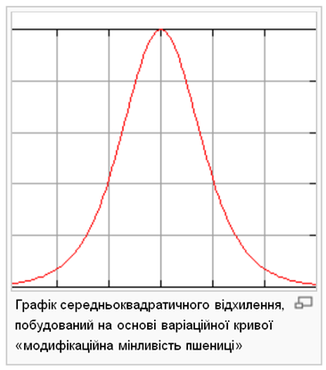
Варіаційна крива
Графічне відображення прояву модифікаційної мінливості — варіаційна крива — відображає як діапазон варіації властивостей, так і частоту зустрічальності окремих варіант.

Slide 12
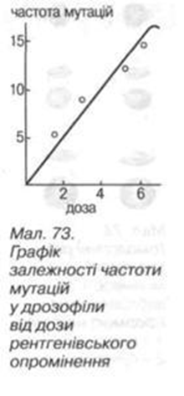
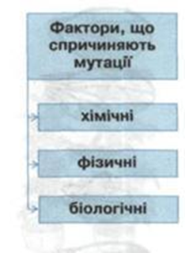
Форми модифікаційної мінливості
Фенокопії
Фенокопії — зміни фенотипу під дією несприятливих факторів навколишнього середовища, що схожі на мутації. Генотип при цьому не змінюється. Їх причинами є тератогени — певні фізичні, хімічні (ліки тощо) та біологічні агенти (віруси) з виникненням морфологічних аномалій та вад розвитку. Фенокопії часто схожі на спадкові хвороби.

Slide 13
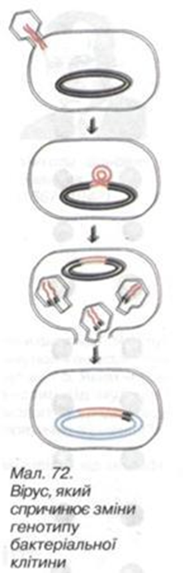
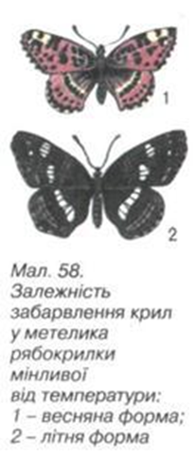
Морфози
Морфози — це зміни у фенотипі під дією екстремальних факторів навколишнього середовища. Вперше морфози проявляються саме у фенотипі та можуть призводити до адаптаційних мутацій, що береться епігенетичною теорією еволюції як основа руху природного добору на основі модифікаційної мінливості.

Slide 14
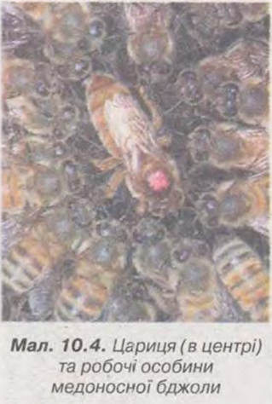
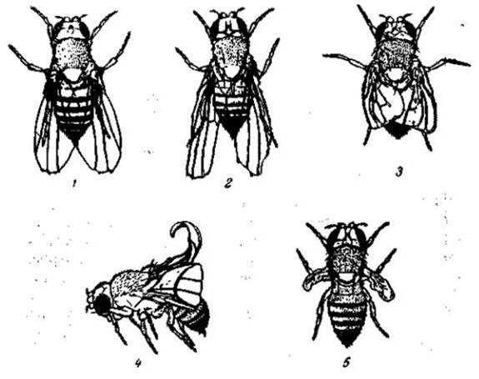
Тривала модифікаційна мінливість
Більшість модифікацій не успадковуються і є лише реакцією генотипу на умови навколишнього середовища.

Slide 15
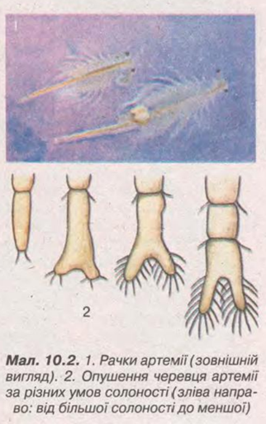
Регуляція тригеру модифікаціями
Як приклад довготривалої модифікаційної мінливості розглянемо оперон бактерій. Оперон — це спосіб організації генетичного матеріалу, при якому гени, які кодують сумісно або послідовно працюючі білки, об'єднуються під одним промотором.

Slide 16
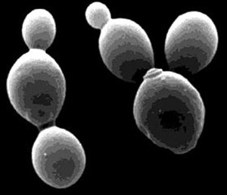
Цитоплазматичне успадковування
Цитоплазматична спадковість — це спадковість, яка полягає в потраплянні у цитоплазму речовини-індуктора, яке запускає експресію генів (активує оперон) або у ауторепродукуванні частин цитоплазми.

Slide 17
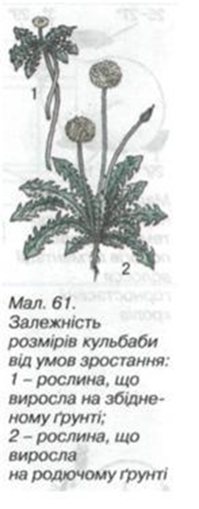
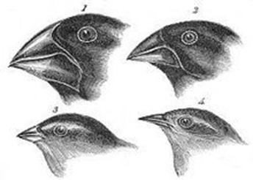
Природний добір та його вплив на модифікаційну мінливість
Природний добір — це виживання найпристосованіших особин і поява нащадків із закріпленими вдалими змінами. Чотири типи природного добору:

Slide 18
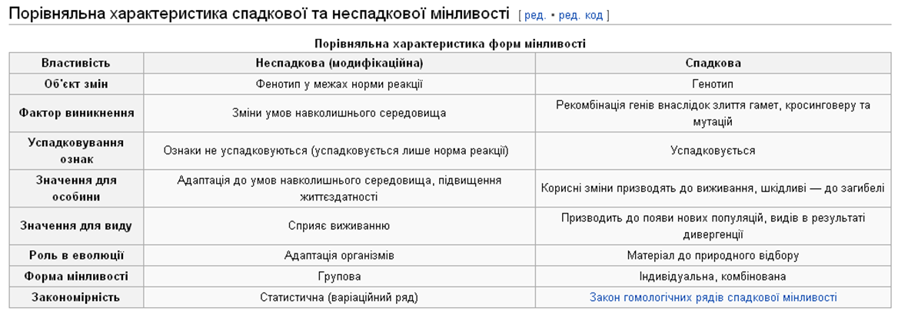

Slide 19


Модифікаційна мінливість у житті людини
Людина, загалом, здавна використовувала знання модифікаційної мінливості, наприклад, у господарстві. При знанні певних індивідуальних особливостей кожної рослини (наприклад, потреба у світлі, воді, температурні умови) можна спланувати максимальний рівень використання (у межах норми реакції) цієї рослини — досягнути найвищої плодоносності.

Slide 20
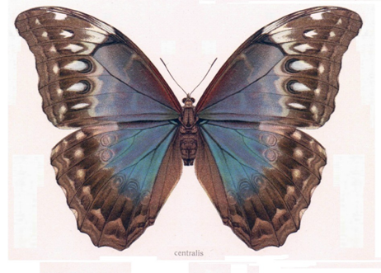
У комах та тварин
Збільшення рівня еритроцитів при підйомі в гори у тварин (гомеостаз)
Збільшення пігментації шкіри при інтенсивній дії ультрафіолетового випромінення
Розвиток рухового апарату у результаті тренувань

Slide 21
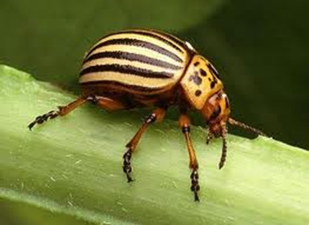
Шрами (морфоз)
Зміна забарвлення колорадських жуків при тривалому впливі на їх лялечки високих чи низьких температур
Зміна забарвлення хутра у деяких тварин при зміні погодних умов
Здатність метеликів з роду Ванесса (Vanessa) змінювати своє забарвлення при змінах температури

Slide 22
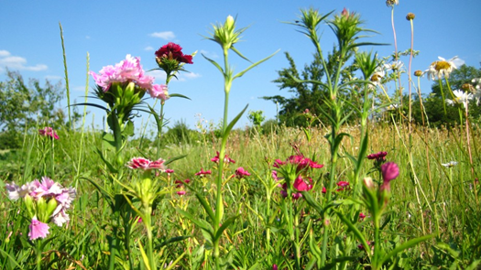
У рослин
Різна будова підводного та надводного листя у рослин водяного лютика
Розвиток низькорослих форм з насіння рівнинних рослин, вирощених у горах

Slide 23
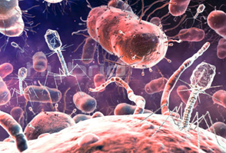
У бактерій
робота генів лактозного оперона кишечної палички

Slide 24
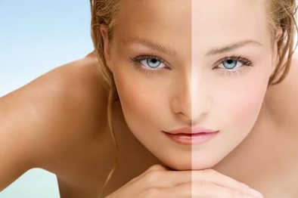
Засмага

